Slide 1
Алгебра
7 сынып
IV тоқсан

Slide 2
Алгебралық бөлшек және оның негізгі қасиеті

Slide 3

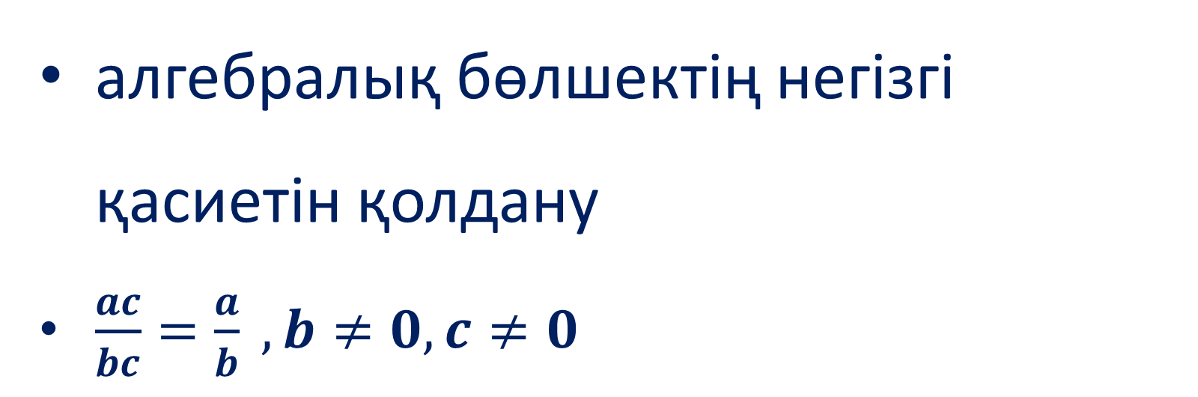
Бүгінгі сабақта:
алгебралық бөлшектің негізгі қасиетін қолдану
$\frac{ac}{bc}=\frac{a}{b} ,b≠0, c≠0$

Slide 4



$$Бөлшек−рационал өрнектерін ықшамдаңдар$$
$$\frac{x^{7}+x^{5}}{x^{4}+x^{2}}=$$
$$\frac{{x^{5}(x}^{2}+1)}{x^{2}{(x}^{2}+1)}=$$
$$x^{3}$$

Slide 5

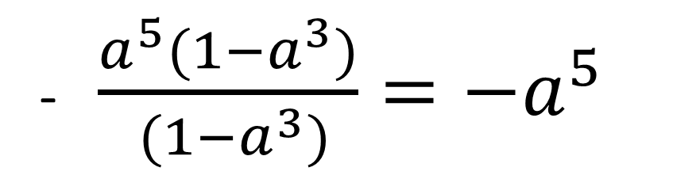

$$Бөлшек−рационал өрнектерін ықшамдаңдар:$$
$$\frac{a^{7}−a^{10}}{a^{5}−a^{2}}=$$
$$\frac{a^{7}(1−a^{3})}{a^{2}(a^{3}−1)}=$$
- $\frac{a^{5}(1−a^{3})}{ (1−a^{3})}={−a}^{5}$

Slide 6
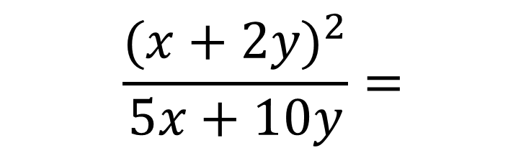

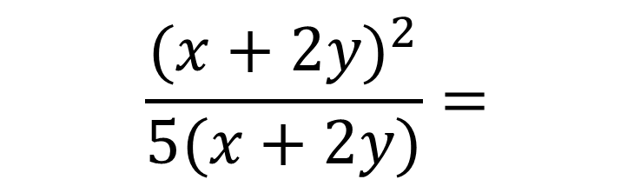
$$Бөлшек −рационал өрнегін қысқартыңдар:$$
$$\frac{{(x+2y)}^{2}}{5x+10y}=$$
$$\frac{{(x+2y)}^{2}}{5(x+2y)}=$$
$$\frac{(x+2y)}{5}$$

Slide 7
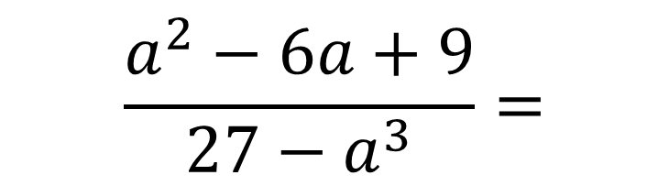
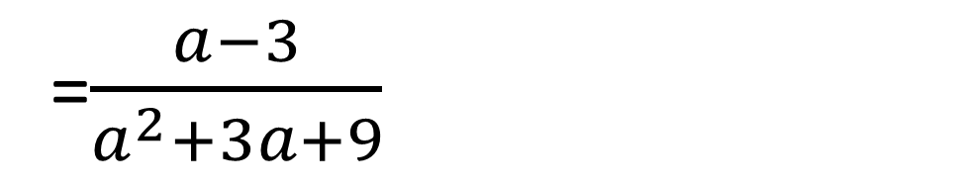
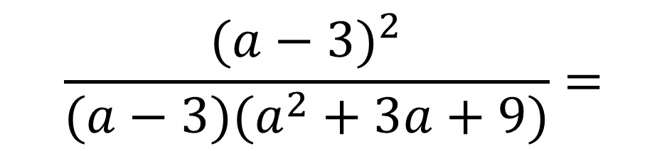
$$Бөлшек −рационал өрнегін қысқартыңдар:$$
$$\frac{a^{2}−6a+9}{27−a^{3}}=$$
$$\frac{{(a−3)}^{2}}{(a−3)(a^{2}+3a+9)}=$$
=$\frac{a−3}{a^{2}+3a+9}$

Slide 8
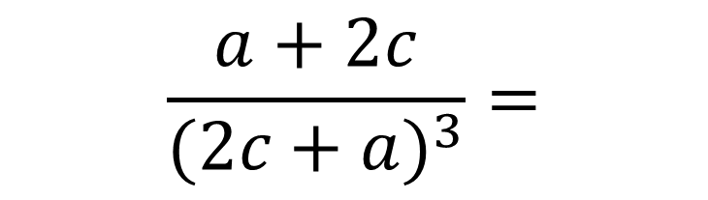


$$a+2c=7 екенін ескеріп , төмендегі бөлшек−рационал$$
$$өрнегінің мәнін табыңдар:$$
$$\frac{a+2c}{{(2c+a)}^{3}}=$$
$$\frac{1}{{(a+2c)}^{2}}=$$
$$\frac{1}{49}$$

Slide 9
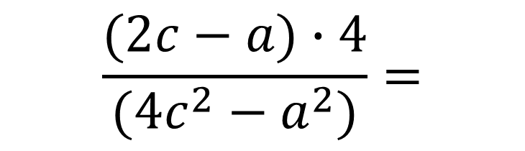
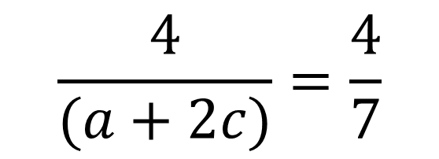
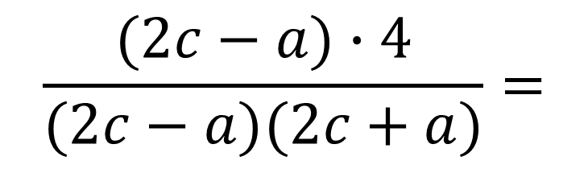
$$a+2c=7 екенін ескеріп , төмендегі бөлшек−рационал$$
$$өрнегінің мәнін табыңдар:$$
$$\frac{(2c−a)∙4}{({4c}^{2}−a^{2})}=$$
$$\frac{(2c−a)∙4}{(2c−a)(2c+a)}=$$
$$\frac{4}{(a+2c)}=\frac{4}{7}$$

Slide 10

Қорытынды
алгебралық бөлшектің негізгі қасиетін қолдана аласыздар
$\frac{ac}{bc}=\frac{a}{b} ,b≠0, c≠0$

